Slide 1








CHÀO MỪNG CÁC EM
ĐẾN VỚI TIẾT HỌC HÔM NAY!

Slide 2


KHỞI ĐỘNG
Năm 2020, số dân của một thành phố trực thuộc tỉnh là khoảng 500 nghìn người. Người ta ước tính rằng số dân của thành phố đó sẽ tăng trưởng với tốc độ khoảng 2% mỗi năm. Khi đó số dân P_{n} (nghìn người) của thành phố đó sau n năm, kể từ năm 2020, được tính bằng công thức P_{n} = 500(1 + 0,02)^{n}. Hỏi nếu tăng trưởng theo quy luật như vậy thì vào năm 2030, số dân của thành phố đó là khoảng bao nhiêu nghìn người?

Slide 3







CHƯƠNG II. DÃY SỐ. CẤP SỐ CỘNG VÀ CẤP SỐ NHÂN
BÀI 5: DÃY SỐ

Slide 4





NỘI DUNG BÀI HỌC
Định nghĩa dãy số
1
Cách cho một dãy số
2
Dãy số tăng, dãy số giảm và dãy số bị chặn
3

Slide 5








1.
ĐỊNH NGHĨA DÃY SỐ

Slide 6




Dãy số vô hạn
Viết năm số chính phương đầu theo thứ tự tăng dần. Từ đó, dự đoán công thức tính số chính phương thứ n.
HĐ 1:
Trả lời:
Năm số chính phương đầu theo thứ tự tăng dần là: 0; 1; 4; 9; 16.
Số chính phương thứ nhất là u₁ = 0² = 0; Số chính phương thứ hai là u₂ = 1² = 1
Số chính phương thứ ba là u₃ = 2² = 4; Số chính phương thứ tư là u₄ = 3² = 9
Số chính phương thứ năm là u₅ = 4² = 16
Tiếp tục như trên, ta dự đoán được công thức tính số chính phương thứ n là u_{n} = (n – 1)² với n ∈ ℕ*.

Slide 7





KẾT LUẬN
Mỗi hàm số u xác định trên tập các số nguyên dương $N^{∗}$ được gọi là một dãy số vô hạn (gọi tắt là dãy số), kí hiệu là $u=u(n)$.
Ta thường viết $u_{n}$ thay cho u(n) và ký hiệu dãy số $u=u(n)$ bởi $(u_{n})$, do đó dãy số $(u_{n})$ được viết dưới dạng khai triển $u_{1}, u_{2}, u_{3},…, u_{n},$... Số $u_{1}$ gọi là số hạng đầu, $u_{n}$ là số hạng thứ n và gọi là số hạng tổng quát của dãy số.
Chú ý: Nếu $∀n∈N^{∗}, u_{n}=c$ thì $(u_{n})$ được gọi là dãy số không đổi.

Slide 8

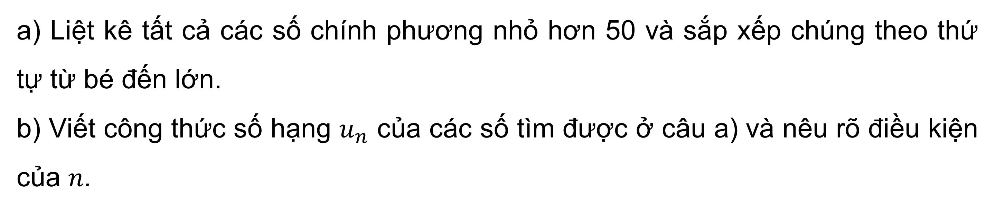
Dãy số hữu hạn
HĐ 2:
a) Liệt kê tất cả các số chính phương nhỏ hơn 50 và sắp xếp chúng theo thứ tự từ bé đến lớn.
b) Viết công thức số hạng $u_{n}$ của các số tìm được ở câu a) và nêu rõ điều kiện của $n$.
Trả lời:
a) Các số chính phương nhỏ hơn 50 được sắp xếp theo thứ tự từ bé đến lớn là
0; 1; 4; 9; 16; 25; 36; 49.
b) Ta có: u_{n} = (n – 1)² với n ∈ ℕ* và n ≤ 8.

Slide 9



KẾT LUẬN
Mỗi hàm số u xác định trên tập M = {1; 2; 3;...; m} với $m∈N^{∗}$ được gọi là một dãy số hữu hạn.
Dạng khai triển của dãy số hữu hạn là $u_{1}, u_{2},…, u_{m}$. Số $u_{1}$ gọi là số hạng đầu, số $u_{m}$ gọi là số hạng cuối.

Slide 10


LUYỆN TẬP 1
a) Xét dãy số gồm tất cả các số tự nhiên chia cho 5 dư 1 theo thứ tự tăng dần. Xác định số hạng tổng quát của dãy số.
b) Viết dãy số hữu hạn gồm năm số hạng đầu của dãy số trong câu a. Xác định số hạng đầu và số hạng cuối của dãy số hữu hạn này.
Giải
a) Xét số tự nhiên a khác 0, ta có a chia cho 5 dư 1, khi đó tồn tại số tự nhiên q khác 0 để a = 5q + 1.
Xét dãy số gồm tất cả các số tự nhiên chia cho 5 dư 1 theo thứ tự tăng dần.
Khi đó, số hạng tổng quát của dãy số là u_{n} = 5n + 1 (n ∈ ℕ*).

Slide 11
LUYỆN TẬP 1
a) Xét dãy số gồm tất cả các số tự nhiên chia cho 5 dư 1 theo thứ tự tăng dần. Xác định số hạng tổng quát của dãy số.
b) Viết dãy số hữu hạn gồm năm số hạng đầu của dãy số trong câu a. Xác định số hạng đầu và số hạng cuối của dãy số hữu hạn này.
Giải
b) Dãy gồm năm số hạng đầu của dãy số trong câu a là: 6; 11; 16; 21; 26.
Số hạng đầu của dãy là u₁ = 6, số hạng cuối của dãy là u₅ = 26.

Slide 12
2.
CÁCH CHO MỘT DÃY SỐ

Slide 13
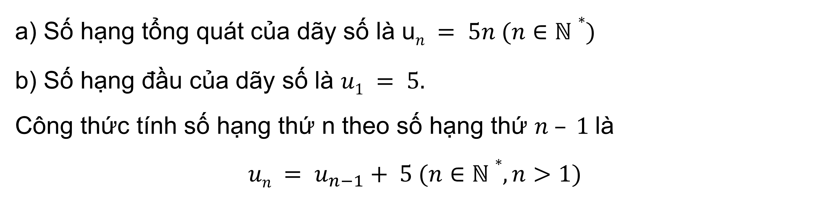
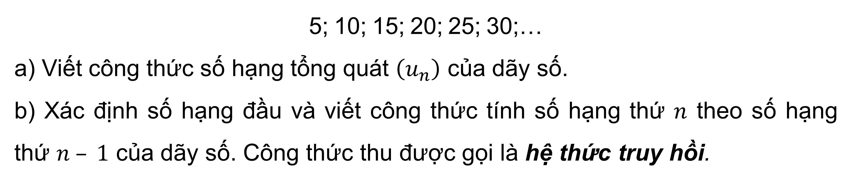
Xét dãy số $\left(u_{n}\right)$ gồm tất cả các số nguyên dương chia hết cho 5:
HĐ 3:
5; 10; 15; 20; 25; 30;…
a) Viết công thức số hạng tổng quát $\left(u_{n}\right)$ của dãy số.
b) Xác định số hạng đầu và viết công thức tính số hạng thứ $n$ theo số hạng thứ $n – 1$ của dãy số. Công thức thu được gọi là hệ thức truy hồi.
Trả lời:
a) Số hạng tổng quát của dãy số là u$n = 5n (n∈ℕ∗)$
b) Số hạng đầu của dãy số là $u1 = 5.$
Công thức tính số hạng thứ n theo số hạng thứ $n – 1$là
$$un = u_{n−1}+ 5 (n∈ℕ∗, n>1)$$

Slide 14
KẾT LUẬN
Một dãy số có thể cho bằng:
Liệt kê các số hạng (chỉ dùng cho các dãy hữu hạn và có ít số hạng).
Công thức của số hạng tổng quát.
Phương pháp mô tả.
Phương pháp truy hồi.

Slide 15



Ví dụ 6:
Giải bài toán ở tình huống mở đầu.
Giải

Slide 16




LUYỆN TẬP 2
a) Viết năm số hạng đầu của dãy số $\left(u_{n}\right)$ với số hạng tổng quát $u_{n}=n!$
b) Viết năm số hạng đầu của dãy số Fibonacci $\left(F_{n}\right)$ cho bởi hệ thức truy hồi
$$F1 = 1; F2 = 1;Fn =F_{n−1}+F_{n−2} \left(n≥3\right)$$
Giải
a) Năm số hạng đầu của dãy số (u_{n}) với số hạng tổng quát u_{n} = n! là
$$u1 = 1! = 1; u2 = 2! = 2; u3 = 3! = 6; u4 = 4! = 24; u5 = 5! = 120.$$
b) Năm số hạng đầu của dãy số Fibonacci (F_{n}) là
$$F1 = 1; F2 = 1; F3 = F2 + F1 = 1 + 1 = 2;$$
$$F4 = F3 + F2 = 2 + 1 = 3; F5 = F4 + F3 = 3 + 2 = 5.$$

Slide 17

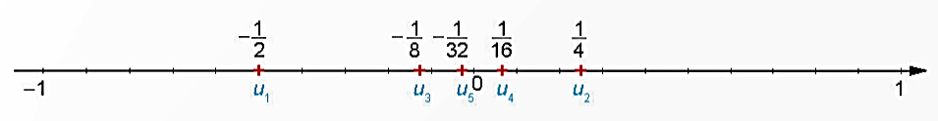
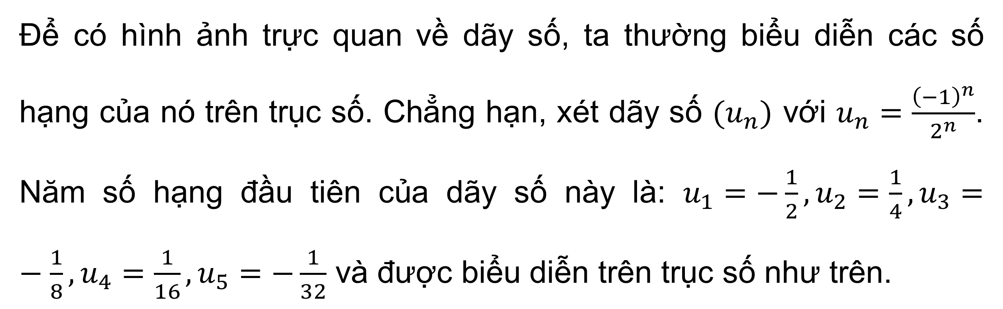
Chú ý:
Để có hình ảnh trực quan về dãy số, ta thường biểu diễn các số hạng của nó trên trục số. Chẳng hạn, xét dãy số $(u_{n})$ với $u_{n}=\frac{{\left(−1\right)}^{n}}{2^{n}}$. Năm số hạng đầu tiên của dãy số này là: $u_{1}=−\frac{1}{2}, u_{2}=\frac{1}{4}, u_{3}=−\frac{1}{8}, u_{4}=\frac{1}{16}, u_{5}=−\frac{1}{32}$ và được biểu diễn trên trục số như trên.

Slide 18
3.
DÃY SỐ TĂNG, DÃY SỐ GIẢM VÀ DÃY SỐ BỊ CHẶN

Slide 19


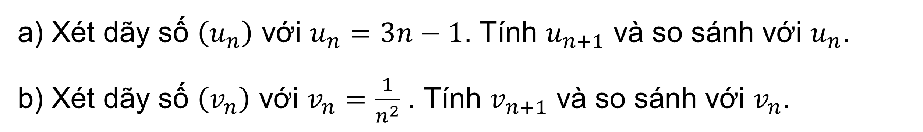
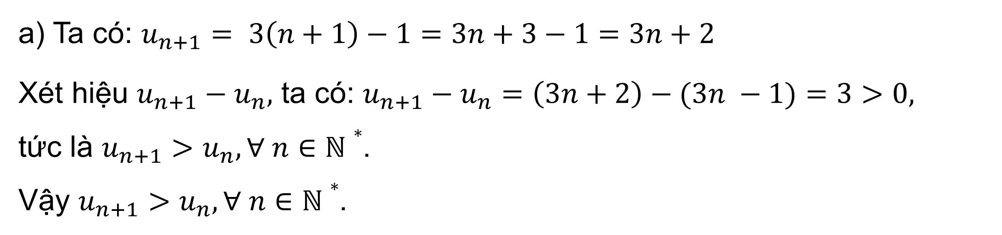
Nhận biết dãy số tăng, dãy số giảm
a) Xét dãy số $\left(u_{n}\right)$ với $u_{n}=3n−1$. Tính $u_{n+1}$ và so sánh với $u_{n}$.
b) Xét dãy số $\left(v_{n}\right)$ với $v_{n}=\frac{1}{n^{2}}$ . Tính $v_{n+1}$ và so sánh với $v_{n}$.
HĐ 4:
Trả lời:
a) Ta có: $u_{n+1}= 3\left(n+1\right)−1=3n+3−1=3n+2$
Xét hiệu $u_{n+1}−u_{n},$ ta có: $u_{n+1}−u_{n}$ $=\left(3n+2\right)−(3n −1)=3>0,$
tức là $u_{n+1}>u_{n}, ∀ n∈ℕ∗$.
Vậy $u_{n+1}>u_{n}, ∀ n∈ℕ∗$.

Slide 20
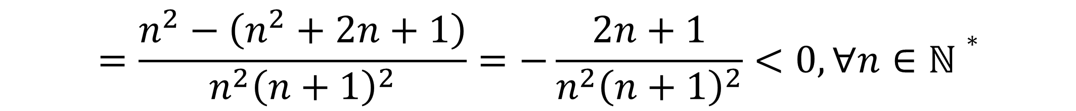
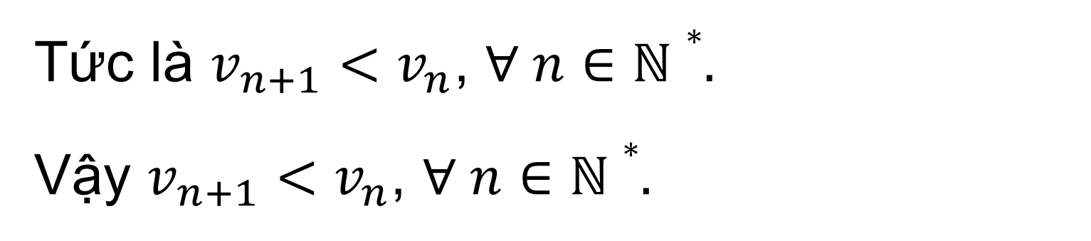
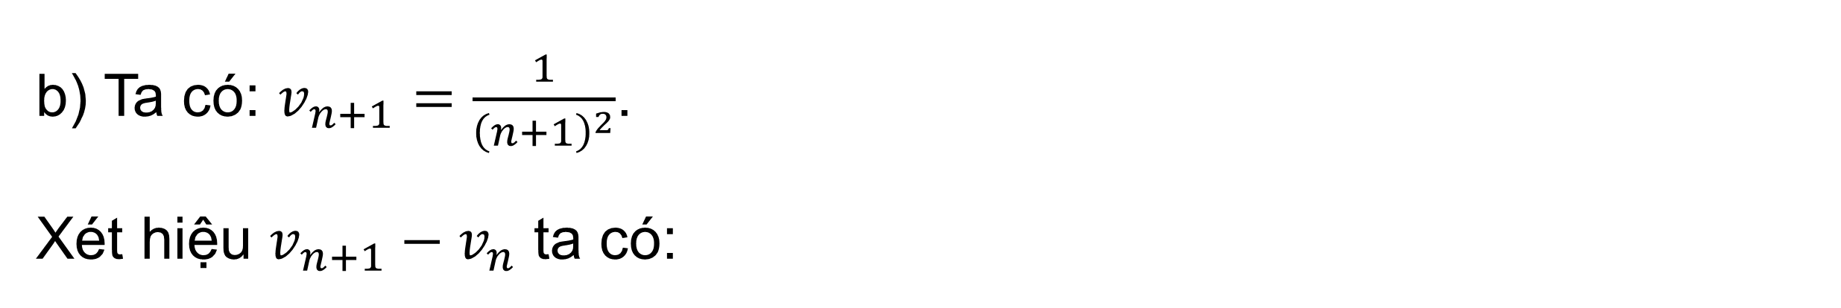
Trả lời:
b) Ta có: $v_{n+1}=\frac{1}{{\left(n+1\right)}^{2}}$.
Xét hiệu $v_{n+1}−v_{n}$ ta có:
$$v_{n+1}−v_{n}=\frac{1}{{\left(n+1\right)}^{2}}−\frac{1}{n^{2}}=\frac{n^{2}−{\left(n+1\right)}^{2}}{n^{2}{\left(n+1\right)}^{2}}$$
$$=\frac{n^{2}−\left(n^{2}+2n+1\right)}{n^{2}{\left(n+1\right)}^{2}}=−\frac{2n+1}{n^{2}{\left(n+1\right)}^{2}}<0, ∀n∈ℕ∗$$
Tức là $v_{n+1}<v_{n}$, $∀ n∈ℕ∗.$
Vậy $v_{n+1}<v_{n}$, $∀ n∈ℕ∗.$

Slide 21
KẾT LUẬN
Mỗi hàm số u xác định trên tập M = {1; 2; 3;...; m} với $m∈N^{∗}$ được gọi là một dãy số hữu hạn.
Dạng khai triển của dãy số hữu hạn là $u_{1}, u_{2},…, u_{m}$. Số $u_{1}$ gọi là số hạng đầu, số $u_{m}$ gọi là số hạng cuối.

Slide 22



LUYỆN TẬP 3
$$u_{n}=\frac{1}{n+1}$$
Xét tính tăng, giảm của dãy số $\left(u_{n}\right)$, với
Giải
$$u_{n}=\frac{1}{n+1}, u_{n+1}=\frac{1}{\left(n+1\right)+1}=\frac{1}{n+2}$$
Ta có:
$$u_{n+1}−u_{n}=\frac{1}{n+2}−\frac{1}{n+1}=\frac{\left(n+1\right)−\left(n+2\right)}{\left(n+1\right)\left(n+2\right)}$$
$$=−\frac{1}{\left(n+1\right)\left(n+2\right)}<0, ∀n∈N^{∗}$$
Tức là $u_{n+1}<u_{n}, ∀n∈N^{∗}$. Vậy (u_{n}) là dãy số giảm.

Slide 23
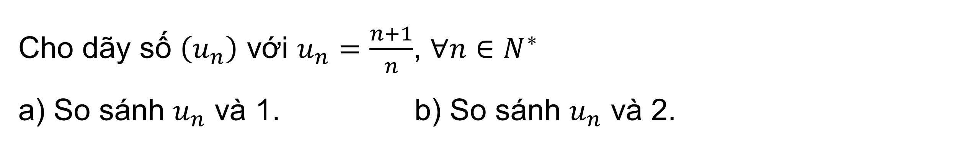
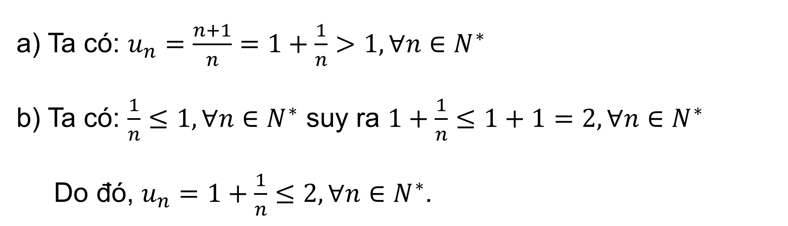
Nhận biết dãy số bị chặn
Cho dãy số $\left(u_{n}\right)$ với $u_{n}=\frac{n+1}{n}$, $∀n∈N^{∗}$
a) So sánh $u_{n}$ và 1. b) So sánh $u_{n}$ và 2.
HĐ 5:
Trả lời:
a) Ta có: $u_{n}=\frac{n+1}{n}=1+\frac{1}{n}>1, ∀n∈N^{∗}$
b) Ta có: $\frac{1}{n}≤1, ∀n∈N^{∗}$ suy ra $1+\frac{1}{n}≤1+1=2, ∀n∈N^{∗}$
Do đó, $u_{n}=1+\frac{1}{n}≤2, ∀n∈N^{∗}$.

Slide 24

KẾT LUẬN
Dãy số $(u_{n})$ được gọi là bị chặn trên nếu tồn tại một số M sao cho $u_{n}≤M$ với $∀n∈N^{∗}$.
Dãy số $(u_{n})$ được gọi là bị chặn dưới nếu tồn tại một số m sao cho $u_{n}≥m, ∀n∈N^{∗}.$
Dãy số $(u_{n})$ được gọi là bị chặn nếu nó vừa bị chặn trên vừa bị chặn dưới, tức là tồn tại các số m. M sao cho $m≤u_{n}≤M$, $∀n∈N^{∗}$.

Slide 25


LUYỆN TẬP 4
Xét tính bị chặn của dãy số $\left(u_{n}\right),$ với $un = 2n – 1$
Giải
Ta có: $un = 2n – 1 ≥ 1, ∀ n ∈ ℕ∗.$
Do đó, dãy số $\left(u_{n}\right),$ bị chặn dưới.
Dãy số $\left(u_{n}\right),$ không bị chặn trên vì không có số M nào thỏa mãn:
$un = 2n – 1 ≤ M$ với mọi $n ∈ ℕ∗$.
Vậy dãy số (u_{n}) bị chặn dưới và không bị chặn trên nên không bị chặn.

Slide 26



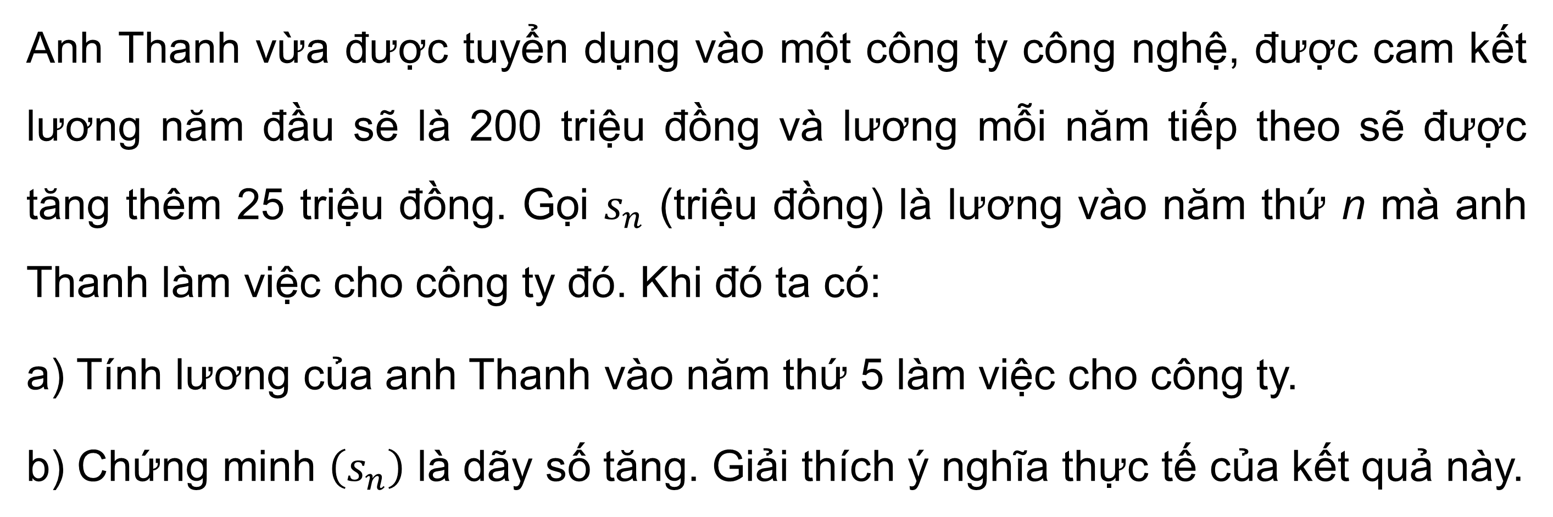
VẬN DỤNG
Anh Thanh vừa được tuyển dụng vào một công ty công nghệ, được cam kết lương năm đầu sẽ là 200 triệu đồng và lương mỗi năm tiếp theo sẽ được tăng thêm 25 triệu đồng. Gọi $s_{n}$ (triệu đồng) là lương vào năm thứ n mà anh Thanh làm việc cho công ty đó. Khi đó ta có:
a) Tính lương của anh Thanh vào năm thứ 5 làm việc cho công ty.
b) Chứng minh $\left(s_{n}\right)$ là dãy số tăng. Giải thích ý nghĩa thực tế của kết quả này.

Slide 27
LUYỆN TẬP

Slide 28


50:50

Slide 29





Key
50:50
Câu 1. Cho dãy số có các số hạng đầu là: 5; 10; 15; 20; 25;...5; 10; 15; 20; 25;...Số hạng tổng quát của dãy số này là:
A. $u_{n}=5(n−1)$
C. $u_{n}=5+n$
B. $u_{n}=5n$
D. $5n+1$

Slide 30




Key
50:50
Câu 2. Cho dãy số có các số hạng đầu là: 8, 15, 22, 29, 36,...8, 15, 22, 29, 36,....Số hạng tổng quát của dãy số này là:
A. $u_{n}=7n+7$
C. $u_{n}=7n+1$
D. $u_{n}:$Không viết được dưới dạng công thức
B. $u_{n}=7n$

Slide 31




Key
50:50
Câu 3. Cho dãy số có các số hạng đầu là: −2; 0; 2; 4; 6;...−2; 0; 2; 4; 6;.... Số hạng tổng quát của dãy số này có dạng?
A. $u_{n}=−2n$
C. $(−2)(n+1)$
B. $u_{n}=\left(−2\right)+n$
D. $\left(−2\right)+2(n−1)$

Slide 32

Key
50:50
Câu 4. Xét tính tăng, giảm và bị chặn của dãy số $\left(u_{n}\right),$biết: $u_{n}=\frac{2n−13}{3n−2}$
A. Dãy số tăng, bị chặn
C. Dãy số không tăng không giảm, không bị chặn
B. Dãy số giảm, bị chặn
D. Cả A, B, C đều sai

Slide 33

Key
50:50
Câu 5. Xét tính tăng giảm của các dãy số sau:
$u_{n}=\frac{3n^{2}−2n+1}{n+1}$
A. Dãy số tăng
C. Dãy số không tăng không giảm
B. Dãy số giảm
D. Cả A, B, C đều sai

Slide 34



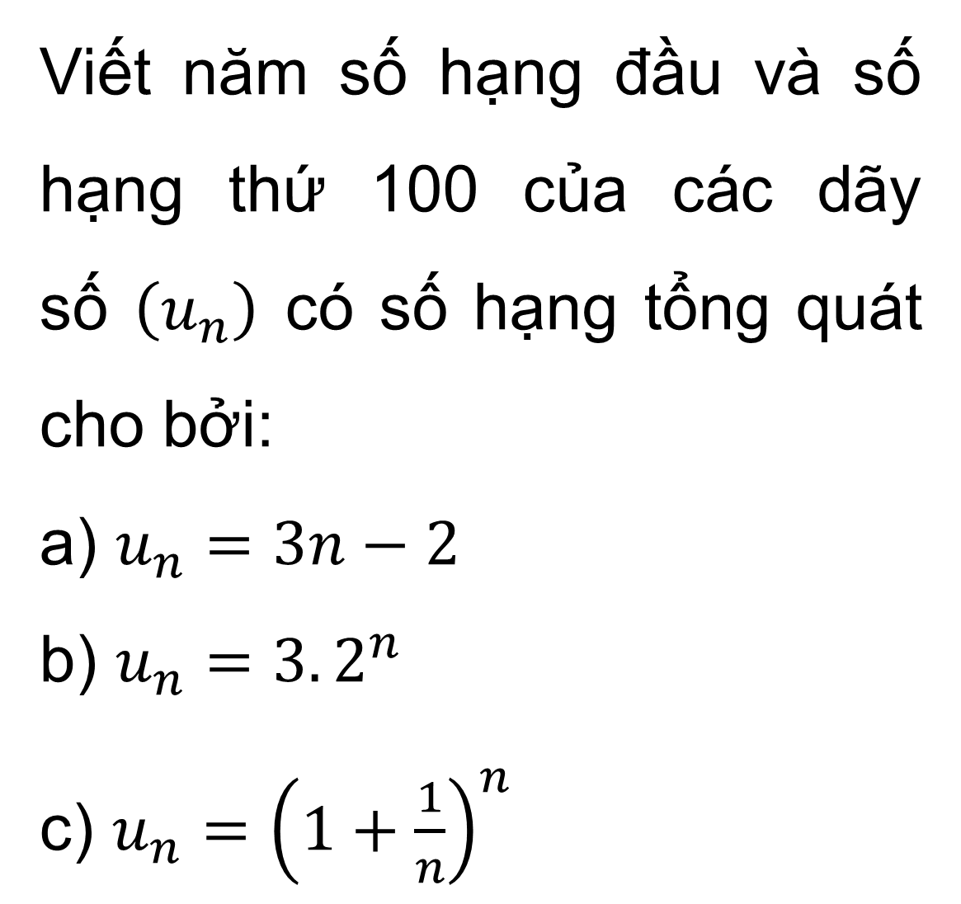
Bài tập 2.1 (SGK-tr46)
Viết năm số hạng đầu và số hạng thứ 100 của các dãy số $\left(u_{n}\right)$ có số hạng tổng quát cho bởi:
a) $u_{n}=3n−2$
b) $u_{n}=3.2^{n}$
c) $u_{n}={\left(1+\frac{1}{n}\right)}^{n}$
Giải
a) Ta có: u₁ = 3 . 1 – 2 = 1;
u₂ = 3 . 2 – 2 = 4;
u₃ = 3 . 3 – 2 = 7;
u₄ = 3 . 4 – 2 = 10;
u₅ = 3 . 5 – 2 = 13;
u₁₀₀ = 3 . 100 – 2 = 298.

Slide 35
Bài tập 2.1 (SGK-tr46)
Viết năm số hạng đầu và số hạng thứ 100 của các dãy số $\left(u_{n}\right)$ có số hạng tổng quát cho bởi:
a) $u_{n}=3n−2$
b) $u_{n}=3.2^{n}$
c) $u_{n}={\left(1+\frac{1}{n}\right)}^{n}$
Giải
b) Ta có: u₁ = 3 . 2¹ = 6;
u₂ = 3 . 2² = 12;
u₃ = 3 . 2³ = 24;
u₄ = 3 . 2⁴ = 48;
u₅ = 3 . 2⁵ = 96;
u₁₀₀ = 3 . 2¹⁰⁰.

Slide 36
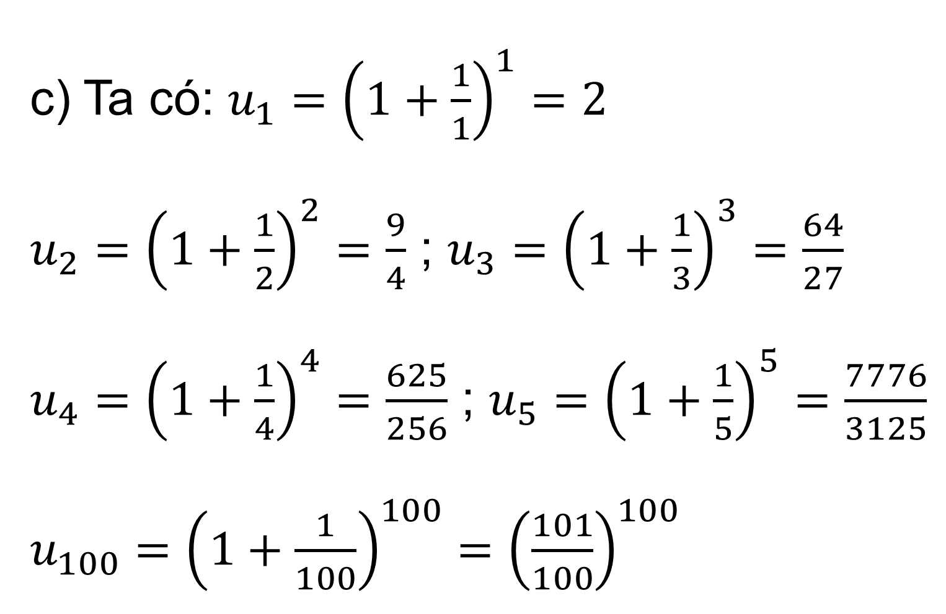
Bài tập 2.1 (SGK-tr46)
Viết năm số hạng đầu và số hạng thứ 100 của các dãy số $\left(u_{n}\right)$ có số hạng tổng quát cho bởi:
a) $u_{n}=3n−2$
b) $u_{n}=3.2^{n}$
c) $u_{n}={\left(1+\frac{1}{n}\right)}^{n}$
Giải
c) Ta có: $u_{1}={\left(1+\frac{1}{1}\right)}^{1}=2$
$u_{2}={\left(1+\frac{1}{2}\right)}^{2}=\frac{9}{4}$ ; $u_{3}={\left(1+\frac{1}{3}\right)}^{3}=\frac{64}{27}$
$u_{4}={\left(1+\frac{1}{4}\right)}^{4}=\frac{625}{256}$ ; $u_{5}={\left(1+\frac{1}{5}\right)}^{5}=\frac{7776}{3125}$
$u_{100}={\left(1+\frac{1}{100}\right)}^{100}={\left(\frac{101}{100}\right)}^{100}$

Slide 37
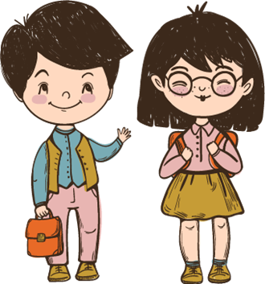
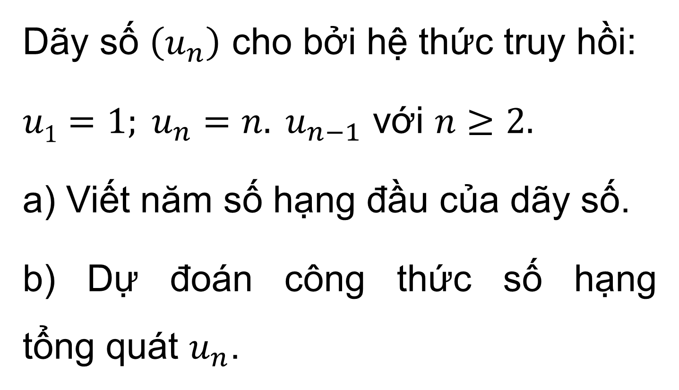
Bài tập 2.2 (SGK-tr46)
Giải
Dãy số $\left(u_{n}\right)$ cho bởi hệ thức truy hồi:
$u1=1; u_{n}=n. u_{n−1}$ với $n≥2.$
a) Viết năm số hạng đầu của dãy số.
b) Dự đoán công thức số hạng tổng quát $u_{n}$.
a) Năm số hạng đầu của dãy số là
u₁ = 1;
u₂ = 2u₁ = 2 . 1 = 2;
u₃ = 3u₂ = 3 . 2 = 6;
u₄ = 4u₃ = 4 . 6 = 24;
u₅ = 5u₄ = 5 . 24 = 120.

Slide 38
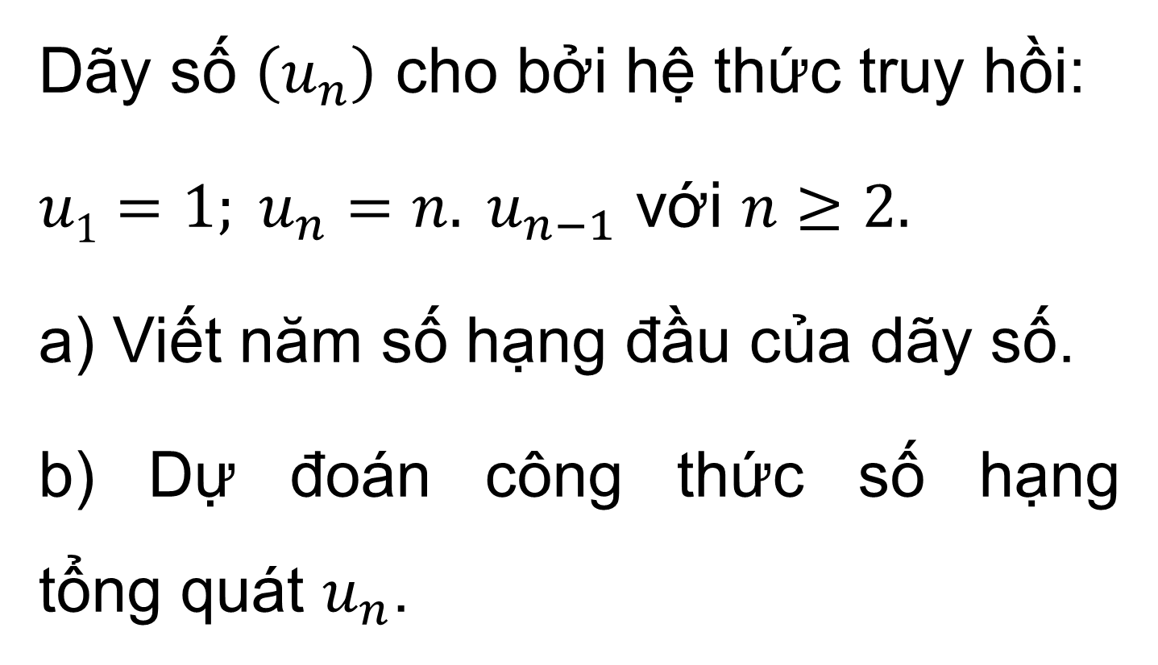
Bài tập 2.2 (SGK-tr46)
Giải
Dãy số $\left(u_{n}\right)$ cho bởi hệ thức truy hồi:
$u1=1; u_{n}=n. u_{n−1}$ với $n≥2.$
a) Viết năm số hạng đầu của dãy số.
b) Dự đoán công thức số hạng tổng quát $u_{n}$.
b) Nhận xét thấy u₁ = 1 = 1!;
u₂ = 2 . 1 = 2!;
u₃ = 3u₂ = 3 . 2 . 1 = 3!;
u₄ = 4u₃ = 4 . 3 . 2 . 1 = 4!;
u₅ = 5u₄ = 5 . 4 . 3 . 2 . 1 = 5!;
...
Cứ tiếp tục làm như thế, ta dự đoán được công thức số hạng tổng quát của u_{n} là u_{n} = n!

Slide 39


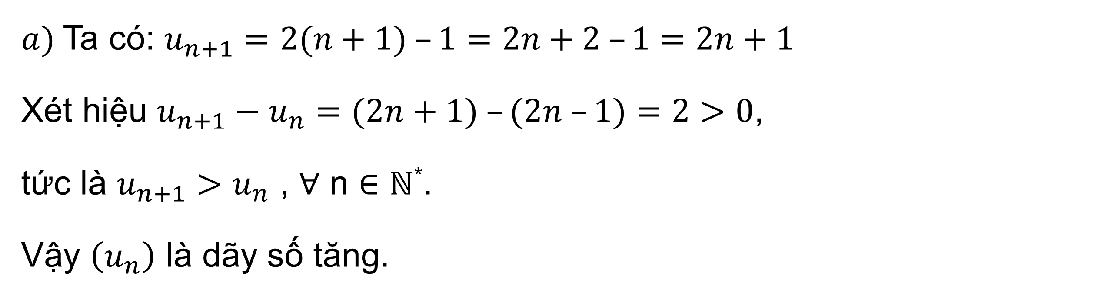

Bài tập 2.3 (SGK-tr46)
Xét tính tăng, giảm của dãy số $\left(u_{n}\right)$, biết:
$$a) un=2n−1; b) un=−3n+2; c) un=\frac{{\left(−1\right)}^{n−1}}{2^{n}}$$
Giải
$a)$Ta có: $u_{n+1}=2(n+1) –1=2n+2 –1=2n+1$
Xét hiệu $u_{n+1}−u_{n}$ $=(2n+1) –(2n –1)=2>0$,
tức là $u_{n+1}>u_{n}$ , ∀ n ∈ ℕ*.
Vậy $\left(u_{n}\right)$ là dãy số tăng.

Slide 40

Giải
b) Ta có: $u_{n+1}$ $= – 3(n + 1) + 2 = – 3n – 3 + 2 = – 3n – 1$
Xét hiệu $u_{n+1}−u_{n}=(–3n –1) –(–3n+2)= – 3<0$,
Tức là $u_{n+1}>u_{n}$, $∀ n∈ℕ∗$. Vậy $\left(u_{n}\right)$ là dãy số giảm.
c) $u_{n}=\frac{{\left(−1\right)}^{n−1}}{2^{n}}$
Nhận xét thấy: $u_{1}=\frac{{\left(−1\right)}^{1−1}}{2^{1}}=\frac{1}{2}>0;u_{2}=\frac{{\left(−1\right)}^{2−1}}{2^{2}}=−\frac{1}{4}<0;$
$u_{3}=\frac{{\left(−1\right)}^{3−1}}{2^{3}}=\frac{1}{8}>0;u_{4}=\frac{{\left(−1\right)}^{4−1}}{2^{4}}=−\frac{1}{16}<0;…$
Vậy dãy số $\left(u_{n}\right)$ không tăng, cũng không giảm.

Slide 41




Bài tập 2.4 (SGK-tr46)
Trong các dãy số $\left(u_{n}\right)$ sau, dãy số nào bị chặn dưới, bị chặn trên, bị chặn?
$$a) un=n – 1 b) u_{n}=\frac{n+1}{n+2} c) u_{n}=sin n d) un = {(– 1)}^{n−1} n2$$
Giải
$a)$Ta có: u_{n} = n – 1 ≥ 0 với mọi n ∈ ℕ*.
Do đó, dãy số (u_{n}) bị chặn dưới với mọi n ∈ ℕ*.
Dãy số (u_{n}) không bị chặn trên vì không có số M nào thỏa mãn:
u_{n} = n – 1 ≤ M với mọi n ∈ ℕ*
Vậy dãy số (u_{n}) bị chặn dưới và không bị chặn trên nên không bị chặn.

Slide 42

Giải
b) Ta có: $u_{n}=\frac{n+1}{n+2}=\frac{n+2−1}{n+2}=1−\frac{1}{n+2},$với mọi n ∈ ℕ*.
Vì $0<\frac{1}{n+2}≤\frac{1}{3}, ∀n∈N^{∗}$ nên $−\frac{1}{3}≤−\frac{1}{n+2}<0$ ∀ n ∈ ℕ*.
Suy ra $1−\frac{1}{3}<1−\frac{1}{n+2}<1$ hay $\frac{2}{3}≤u_{n}<1$∀ n ∈ ℕ*.
Vậy dãy số (u_{n}) bị chặn trên, bị chặn dưới nên dãy số (u_{n}) là dãy số bị chặn.
c) Ta có: – 1 ≤ sin n ≤ 1 với mọi n ∈ ℕ*.
Do đó, – 1 ≤ u_{n} ≤ 1 với mọi n ∈ ℕ*.
Vậy dãy số (u_{n}) bị chặn trên, bị chặn dưới nên dãy số (u_{n}) là dãy số bị chặn.

Slide 43
Giải
d) u_{n} = (– 1)^{n – 1} n²
Ta có: (– 1)^{n – 1} = 1 với mọi n ∈ ℕ* và n lẻ.
(– 1)^{n – 1} = – 1 với mọi n ∈ ℕ* và n chẵn.
n² ≥ 0 với mọi n ∈ ℕ*.
Do đó, – 1 . n² ≤ (– 1)^{n – 1} n² ≤ 1 . n² hay – n² ≤ u_{n} ≤ n² với mọi n ∈ ℕ*.
Vậy dãy số (u_{n}) bị chặn trên, bị chặn dưới nên dãy số (u_{n}) là dãy số bị chặn.

Slide 44
VẬN DỤNG

Slide 45
Bài tập 2.5 (SGK-tr46)
Viết số hạng tổng quát của dãy số tăng gồm tất cả các số nguyên dương mà mỗi số hạng của nó:
a) Đều chia hết cho 3; b) Khi chia cho 4 dư 1.
Giải
a) Các số nguyên dương chia hết cho 3 là: 3; 6; 9; 12; ...
Các số này có dạng 3n với n với n ∈ ℕ*.
Vậy số hạng tổng quát của dãy số tăng gồm tất cả các số nguyên dương mà mỗi số hạng của nó đều chia hết cho 3 là u_{n} = 3n với n ∈ ℕ*.

Slide 46
Bài tập 2.5 (SGK-tr46)
Viết số hạng tổng quát của dãy số tăng gồm tất cả các số nguyên dương mà mỗi số hạng của nó:
a) Đều chia hết cho 3; b) Khi chia cho 4 dư 1.
Giải
b) Các số nguyên dương chia cho 4 dư 1 có dạng là 4n + 1 với n ∈ ℕ*.
Vậy số hạng tổng quát của dãy số tăng gồm tất cả các số nguyên dương mà mỗi số hạng của nó khi chia cho 4 dưa là u_{n} = 4n + 1 với n ∈ ℕ*.

Slide 47
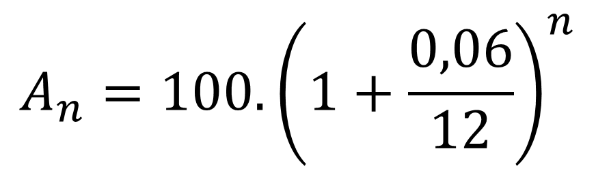
Bài tập 2.6 (SGK-tr46)
Ông An gửi tiết kiệm 100 triệu đồng kì hạn 1 tháng với lãi suất 6% một năm theo hình thức tính lãi kép. Số tiền (triệu đồng) của ông An thu được sau n tháng được cho bởi công thức:
a) Tìm số tiền ông An nhận được sau tháng thứ nhất, sau tháng thứ hai
b) Tìm số tiền ông An nhận được sau 1 năm.
$$A_{n}=100.{\left(1+\frac{0,06}{12}\right)}^{n}$$

Slide 48

Giải
a) Số tiền ông An nhận được sau tháng thứ nhất là:
$A_{1}=100.{\left(1+\frac{0,06}{12}\right)}^{1}=100,5$(triệu đồng).
Số tiền ông An nhận được sau tháng thứ hai là:
$A_{2}=100.{\left(1+\frac{0,06}{12}\right)}^{2}=101,0025$ (triệu đồng).
b) Số tiền ông An nhận được sau 1 năm (12 tháng) là:
$A_{12}=100.{\left(1+\frac{0,06}{12}\right)}^{12}≈106,17$ (triệu đồng).

Slide 49
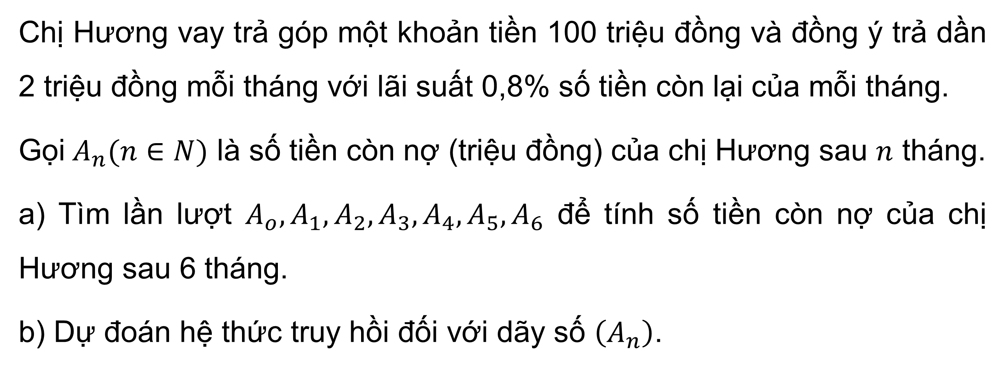
Bài tập 2.7 (SGK-tr47)
Chị Hương vay trả góp một khoản tiền 100 triệu đồng và đồng ý trả dần 2 triệu đồng mỗi tháng với lãi suất 0,8% số tiền còn lại của mỗi tháng.
Gọi$A_{n}(n∈N)$ là số tiền còn nợ (triệu đồng) của chị Hương sau $n$ tháng.
a) Tìm lần lượt $A_{o},A_{1},A_{2},A_{3},A_{4},A_{5},A_{6}$ để tính số tiền còn nợ của chị Hương sau 6 tháng.
b) Dự đoán hệ thức truy hồi đối với dãy số $\left(A_{n}\right)$.

Slide 50
Giải
a) Ta có: A₀ = 100 (triệu đồng)
Tiền lãi chị Hương phải trả sau 1 tháng là: 100 . 0,8% = 0,8 (triệu đồng).
Do đó, số tiền gốc chị Hương trả được sau 1 tháng là: 2 – 0,8 = 1,2 (triệu đồng).
Khi đó, số tiền còn nợ của chị Hương sau 1 tháng là:
A₁ = 100 – 1,2 = 98,8 (triệu đồng).
Tiền lãi chị Hương phải trả sau 2 tháng là: 98,8 . 0,8% = 0,7904 (triệu đồng).
Do đó, số tiền gốc chị Hương trả được sau 2 tháng là:
2 – 0,7904 = 1,2096 (triệu đồng).
Khi đó, số tiền còn nợ của chị Hương sau 2 tháng là:
A₂ = 98,8 – 1,2096 = 97,5904 (triệu đồng).

Slide 51
Giải
Tiền lãi chị Hương phải trả sau 3 tháng là:
97,5904 . 0,8% = 0,7807232 (triệu đồng).
Do đó, số tiền gốc chị Hương trả được sau 3 tháng là:
2 – 0,7807232 = 1,2192768 (triệu đồng).
Khi đó, số tiền còn nợ của chị Hương sau 3 tháng là:
A₃ = 97,5904 – 1,2192768 = 96,3711232 (triệu đồng).
Tiền lãi chị Hương phải trả sau 4 tháng là:
96,3711232 . 0,8% ≈ 0,77097 (triệu đồng).
Do đó, số tiền gốc chị Hương trả được sau 4 tháng là:
2 – 0,77097 = 1,22903 (triệu đồng).
Khi đó, số tiền còn nợ của chị Hương sau 4 tháng là:
A₄ = 96,3711232 – 1,22903 = 95,1420932 (triệu đồng).

Slide 52
Giải
Tiền lãi chị Hương phải trả sau 5 tháng là:
95,1420932 . 0,8% ≈ 0,76114 (triệu đồng).
Do đó, số tiền gốc chị Hương trả được sau 5 tháng là:
2 – 0,76114 = 1,23886 (triệu đồng).
Khi đó, số tiền còn nợ của chị Hương sau 5 tháng là:
A₅ = 95,1420932 – 1,23886 = 93,9032332 (triệu đồng).
Tiền lãi chị Hương phải trả sau 6 tháng là:
93,9032332 . 0,8% ≈ 0,75123 (triệu đồng).
Do đó, số tiền gốc chị Hương trả được sau 6 tháng là:
2 – 0,75123 = 1,24877 (triệu đồng).
Khi đó, số tiền còn nợ của chị Hương sau 6 tháng là:
A₆ = 93,9032332 – 1,24877 = 92,6544632 (triệu đồng).

Slide 53
Giải
b) Dự đoán hệ thức truy hồi đối với dãy số (A_{n}) là:
A₀ = 100; A_{n} = A_{n – 1} – (2 – A_{n – 1}. 0,8%) = 1,008A_{n – 1} – 2.

Slide 54



HƯỚNG DẪN VỀ NHÀ
Ghi nhớ
kiến thức trong bài.
Hoàn thành các bài tập trong SBT.
Chuẩn bị trước
Bài 6. Cấp số cộng.

Slide 55




CẢM ƠN CÁC EM
ĐÃ LẮNG NGHE BÀI!

